Slide 1
الدرس الخامس
مهارة استخدام قواعد المعلومات الإلكترونية

Slide 2


أهداف الدرس
من المتوقع بعد نهاية الدرس أن يكون المتعلم قادراً على أن:
- يوضح مفهوم قواعد المعلومات الإلكترونية.
- يستنتج أهمية قواعد المعلومات الإلكترونية.
- يميز بين أنواع قواعد المعلومات الالكترونية.
- يمارس مهارة البحث في قواعد المعلومات الإلكترونية.

Slide 3

تعمل المكتبات ومراكز المعلومات على إيجاد أفضل الوسائل التي تسهل البحث عن المعلومات خدمة للمستفيدين وتلبية لاحتياجاتهم المختلفة إذ أصبح بإمكان المستفيد أن يحصل على المعلومات أو مستخلص لها أو النص الكامل للوثائق أو المواد الأخرى التي يرغب في الحصول عليها عن طريق قواعد المعلومات

Slide 4
دون الحاجة إلى الذهاب إلى المكتبات والبحث عنها ثم تصويرها فكل ما عليه فعله هو البحث في قواعد المعلومات التي تتيحها المكتبات عن طريق مواقعها على الإنترنت وتحميلها أو الحصول على نسخة ورقية منها دون الحاجة إلى الحضور الشخصي لمقر المكتبة أو مركز المعلومات.

Slide 5
مفهوم قواعد المعلومات
تسعى المكتبات ومراكز المعلومات إلى توفير تقنيات المعلومات والاتصالات من أجل أهدافها المتعددة والتي من أبرزها جعل مصادر المعلومات في متناول الجميع والإفادة منها وذلك عن طريق بناء قواعد معلومات قادرة على تخزين الكم الهائل من مصادر المعلومات واسترجاعها وقت الحاجة.

Slide 6
مفهوم قواعد المعلومات
حيث تتضمن هذه القواعد ملايين الوثائق في مختلف مصادر المعلومات المتاحة على الإنترنت مثل مصادر المعلومات التقنية والعلمية والإنسانية ومقالات الدوريات والصحف والمراجع والتقارير والنشرات التجارية ونشرات الأسواق وبراءات الاختراع والبحوث العلمية والمخترعات التي تصدر في أنحاء العالم وكذلك بيانات إحصائية سكانية ومالية. وتعتمد هذه القواعد في جمع معلوماتها على مصادر عالمية معتمدة وموثوقة.

Slide 7
وتعرف قواعد المعلومات بأنها:
"مستودع للبيانات المخزنة في الحواسيب ترتب فيها البيانات وفق أسلوب علمي يضمن حفظها واسترجاعها ويُسهل مهمة تحديثها وتصديرها واستردادها إلكترونياً".

Slide 8
أهمية قواعد المعلومات
اكتسبت قواعد المعلومات مكانة كبيرة لدى المتخصصين وغيرهم في المجالات الموضوعية المختلفة وذلك لأهميتها في تلبية احتياجات المستفيدين في الوصول إلى المعلومات ومن ثم الحصول عليها من خلال عملية استرجاعها ومن أهمها ما يلي:

Slide 9

أهمية قواعد المعلومات
- مرجع أساسي للطلاب والباحثين في التحصيل العلمي
- مصدر للتعليم المستمر للباحثين

Slide 10
أهمية قواعد المعلومات
- مصدر متجدد للمعلومات المتخصصة في كافة المجالات
- تنمية البحث العلمي والمعرفة

Slide 11


فكر
لماذا تسعى المكتبات المحوسبة إلى توفير المعلومات الإلكترونية للمستفيدين في عملية البحث عن مصادر معلوماتها الإلكترونية؟

Slide 12
فكر
من أجل تحقيق أهدافها والتي من أبرزها جعل مصادر المعلومات في متناول الجميع والإفادة منها، وجعلها أيسر منالاً وأسهل وصولاً إلى مصادرها ومعلوماتها.

Slide 13
مميزات قواعد المعلومات

Slide 14
الدقة
توفير المعلومات
السرعة
تغطية الإنتاج الفكري
الحداثة

Slide 15
أنواع قواعد المعلومات
لقد تنوعت قواعد المعلومات واختلف استخداماتها وأشكالها وطبيعة البيانات المخزنة فيها حيث يمكن أن تكون محلية أو عن بعد والكثير من هذه القواعد تتيح استخدام معلوماتها للجمهور مجاناً خصوصاً البيانات الببليوجرافية والبعض الآخر من قواعد المعلومات لا تسمح بالبحث فيها والحصول على المعلومات إلا بموجب اشتراك مادي.

Slide 16
أنواع قواعد المعلومات
أنواعها على النحو التالي:
1- قواعد معلومات عامة:
هي قواعد بيانات تستخدم كمرجع أساسي في مختلف الموضوعات والتخصصات ولمختلف المؤسسات والأفراد في شتى أنحاء العالم.

Slide 17
أنواع قواعد المعلومات
أنواعها على النحو التالي:
2- قواعد معلومات متخصصة:
هي قواعد بيانات تستخدم كمرجع أساسي في كثير من العلوم والموضوعات المتخصصة في مختلف مجالات المعرفة البشرية.

Slide 18
أمثلة على قواعد المعلومات
1- قاعدة معلومات "دار المنظومة" mandumah.
قاعدة عربية متخصصة في المجالات البحثية والأكاديمية وتضم عدد من قواعد المعلومات العربية. وتتعامل مع عدد من الناشرين الأكاديميين والجمعيات العلمية المتخصصة في مجال النشر العلمي للرقي بالمحتوى العربي ليصل إلى مستوى قواعد المعلومات العلمية العالمية.
رابط القاعدة:http://www.mandumah.com

Slide 19
أمثلة على قواعد المعلومات
2- قاعدة بيانات Medline ميدلاين.
تقدم بيانات ببلوجرافية وملخصات لأكثر من 4800 دورية طبية إلى جانب النصوص الكاملة لأكثر من 400 دورية إلكترونية.
رابط القاعدة: http://search.ebscohost.com

Slide 20
أمثلة على قواعد المعلومات
3- قاعدة بيانات science direct ساينس دايركت:
تغطي هذه القاعدة أغلب الموضوعات المتعلقة بمجالات المعرفة البشرية.
رابط القاعدة: http://www.sciencedirect.com/science

Slide 21
أمثلة على قواعد المعلومات
4- قاعدة بيانات Lisa ليزا
تحتوي على حوالي 600 دورية بالإضافة إلى كتب وأبحاث في مجال المكتبات والمعلومات وما يرتبط بها من فهرسة وتصنيف واسترجاع للمعلومات.
رابط القاعدة: http://proquest.umi.com/pqduweb?cfc=

Slide 22
أمثلة على قواعد المعلومات
5- قاعدة بيانات ERIC إيريك
تحتوي على أكبر مكتبة رقمية في مجال الآداب والعلوم التربوية
رابط القاعدة: http://search.ebscohost.com

Slide 23
أمثلة على قواعد المعلومات
6- قاعدة بيانات EBSCO إبسكو
تعتبر من أضخم قواعد المعلومات العالمية التي تم تصميمها لخدمة المكتبات العامة. حيث تغطي القاعدة أغلب المجالات العلمية، الاجتماعية، الإنسانية، التعليمية، العلوم الطبيعية، العلوم الطبية
رابط القاعدة: http://search.ebscohost.com

Slide 24

تدريب عملي

Slide 25
مثال عملي على استخدام قاعدة معلومات دار المنظومة

Slide 26
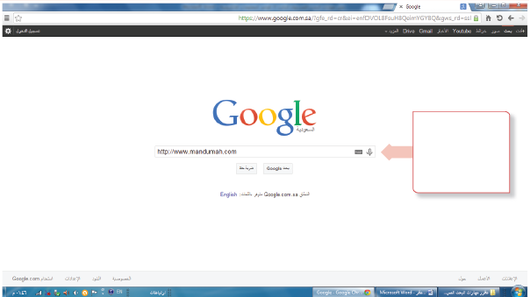
الخطوة الأولى: كتابة اسم الرابط في أحد محركات البحث

Slide 27
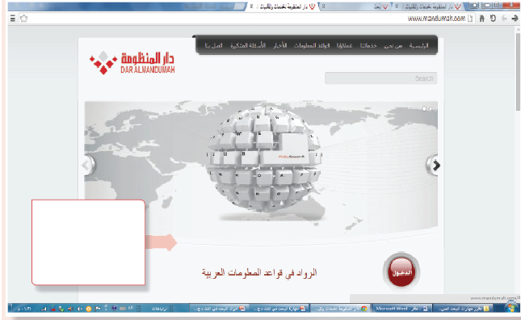
الخطوة الثانية: بعد ظهور واجهة قاعدة المعلومات قم باختيار أيقونة الدخول

Slide 28
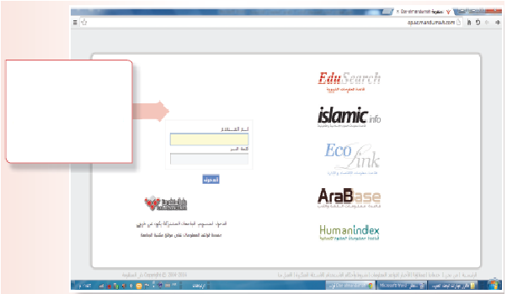
الخطوة الثالثة: بعد الدخول على قاعدة المعلومات قم بتسجيل اسم المستخدم وكلمة السر

Slide 29
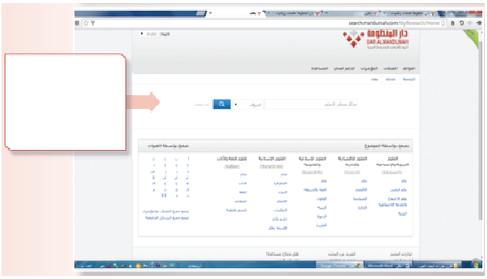
الخطوة الرابعة: بعد ظهور واجهة البحث سجل المصطلح المراد البحث عنه

Slide 30
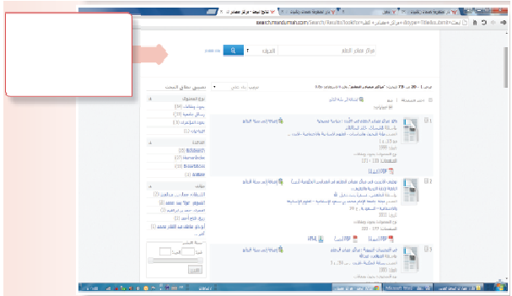
الخطوة الخامسة: ستظهر نتائج البحث على النحو التالي

Slide 31


نشاط 1 فردي
قم بمحاولة الدخول على الواجهات الرئيسة لقواعد المعلومات من خلال الروابط التالية مع تدوين بعض المرئيات تجاه ذلك

Slide 32
نشاط 1 فردي
http://www.mandumah.com
http://www.sciencedirect.com/science
http://proquest.umi.com/pqduweb?cfc=1
http://search.ebscohost.com

Slide 33

التقويم
س1 تحدث بأسلوب موجز عن مميزات قواعد المعلومات؟
1- الدقة.
2- السرعة.
3- توفير المعلومات.
4- الحداثة.
5- تغطية الإنتاج الفكري.

Slide 34
التقويم
س2 ماذا يقصد بقواعد المعلومات العامة؟
هي قواعد بيانات تستخدم كمرجع أساسي في مختلف الموضوعات والتخصصات ولمختلف المؤسسات والأفراد في شتى أنحاء العالم.

Slide 35
التقويم
س3 عدد ثلاثاً من العوامل التي تدلل بهما على أهمية قواعد المعلومات؟
1- مرجع أساسي للطلاب والباحثين في التحصيل العلمي.
2- مصدر للتعليم المستمر للباحثين.
3- تنمية البحث العلمي.

Slide 36
التقويم
س4 بماذا تختلف قواعد المعلومات العامة عن المتخصصة؟
قواعد المعلومات العامة: هي قواعد بيانات تستخدم كمرجع أساسي في مختلف الموضوعات والتخصصات ولمختلف المؤسسات والأفراد في شتى أنحاء العالم.
قواعد المعلومات المتخصصة: هي قواعد بيانات تستخدم كمرجع أساسي في كثير من العلوم والموضوعات المتخصصة في مختلف مجالات المعرفة البشرية.

Slide 37
التقويم
س5 ضع علامة () أمام العبارة الصحيحة، وعلامة () أمام العبارة الخاطئة مما يأتي:
أ- تعتبر قواعد المعلومات من أهم الأدوات المساعدة في توفير المعلومات. ( )


Slide 38
التقويم
س5 ضع علامة () أمام العبارة الصحيحة، وعلامة () أمام العبارة الخاطئة مما يأتي:
ب- تعد قواعد المعلومات المتخصصة مرجع أساسي لكثير من العلوم والموضوعات المتخصصة. ( )


Slide 39
التقويم
س5 ضع علامة () أمام العبارة الصحيحة، وعلامة () أمام العبارة الخاطئة مما يأتي:
ج- تعتبر "قاعدة معلومات دار المنظومة" من قواعد المعلومات العامة. ( )


